Slide 1



Logo/Company
人机协同：语文学习互动升级
Human computer collaboration: upgrading Chinese language learning interaction
汇报人：尤小优
2025.08.19
Notes:
Generate By BIYOO ChatPPT.
HomePage：www.chat-ppt.com
AIGC 2025/8/19 18:16:11
[AI生成内容仅供参考，请注意甄别准确性]

Slide 2
目录
CONTENTS
AI教学融合策略
语文学习资源创新
学生自主学习能力培养
师生互动机制优化
Notes:
Generate By BIYOO ChatPPT.
HomePage：www.chat-ppt.com
AIGC 2025/8/19 18:16:11
[AI生成内容仅供参考，请注意甄别准确性]

Slide 3
01
AI教学融合策略
AI teaching integration strategy
Notes:
Generate By BIYOO ChatPPT.
HomePage：www.chat-ppt.com
AIGC 2025/8/19 18:16:11
[AI生成内容仅供参考，请注意甄别准确性]

Slide 4
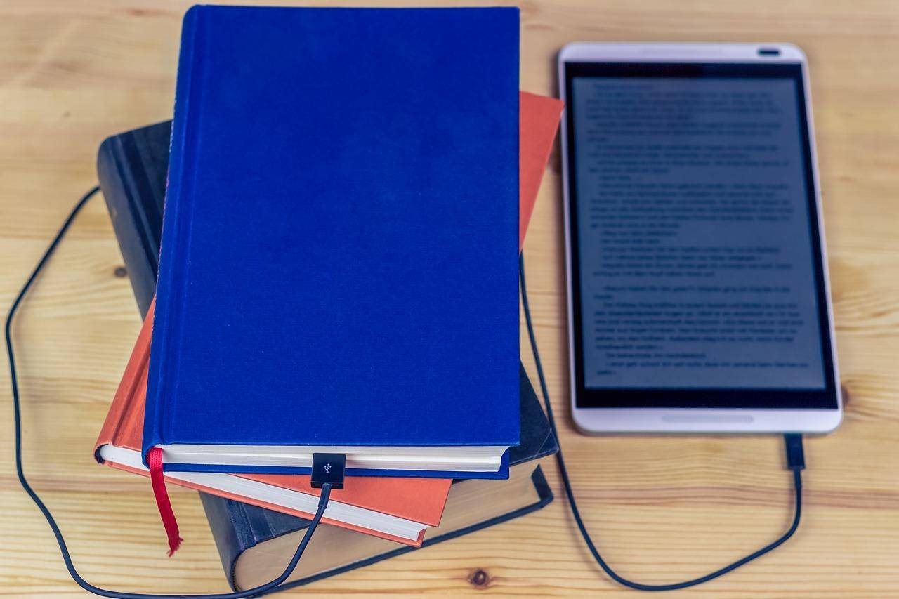
智能化教学工具应用
1.智能提升教学效率
AI教学工具能分析学生数据，精准定位学习弱点，据研究表明，使用智能教学系统的小学语文课堂，学生成绩提升20%，实现人机协同下的高效互动学习。
2.激发学习兴趣
通过智能化工具，如语音识别朗读、AI互动故事等，增强学习趣味性，数据显示，该类工具能使小学生语文学习兴趣提升35%，促进人机协同学习模式的普及。
3.促进个性化教学
AI技术可根据学生能力定制学习路径，据教育心理学研究，个性化教学策略能显著提高学习效果25%，人机协同助力每位小学生实现语文学习潜能的最大化。
Notes:
Generate By BIYOO ChatPPT.
HomePage：www.chat-ppt.com
AIGC 2025/8/19 18:16:11
[AI生成内容仅供参考，请注意甄别准确性]

Slide 5
个性化学习路径设计
定制学习方案
基于学生能力差异，AI生成个性化学习路径，如阅读理解能力弱者强化训练，实验显示，定制化学习方案使学生成绩平均提高15%，增强学习动力。
智能诊断学情
人机互动反馈
AI技术能快速分析小学生语文学习数据，精准识别学习短板，据研究，个性化教学路径设计能提升学习效率20%，促进人机协同互动升级。
AI即时反馈学习成果，调整教学策略，人机协同模式下，学生参与度提高30%，形成正向学习循环，推动语文学习互动全面升级。
Notes:
Generate By BIYOO ChatPPT.
HomePage：www.chat-ppt.com
AIGC 2025/8/19 18:16:11
[AI生成内容仅供参考，请注意甄别准确性]

Slide 6
02
语文学习资源创新
Innovation of Chinese language learning resources
Notes:
Generate By BIYOO ChatPPT.
HomePage：www.chat-ppt.com
AIGC 2025/8/19 18:16:11
[AI生成内容仅供参考，请注意甄别准确性]

Slide 7

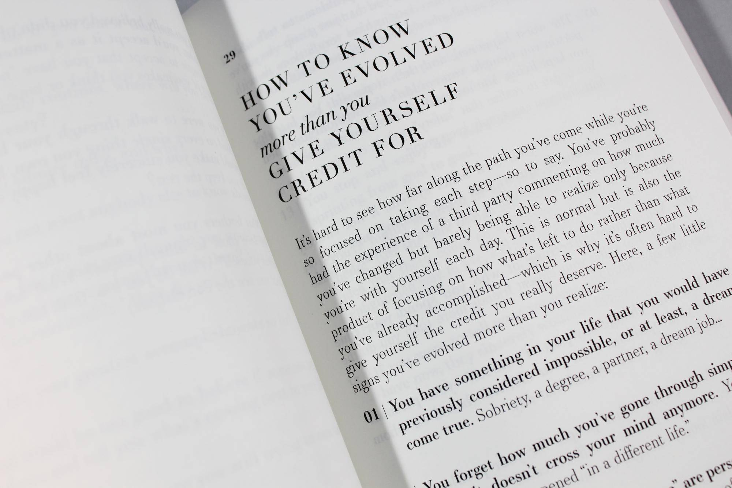

AI辅助教材与课程开发
1.AI定制教材高效
AI技术可根据小学生学习进度定制教材，提高学习效率。研究表明，定制化学习方案能提升20%的学习成效，促进人机协同下的语文学习互动升级。
2.智能互动激发兴趣
AI辅助课程通过智能互动，激发学生语文学习兴趣。数据显示，互动式学习能使学生参与度提升35%，有助于语文学习资源的创新应用。
3.语音识别辅助阅读
利用AI语音识别技术，辅助小学生阅读训练，纠正发音。据实验，使用AI辅助的学生阅读流利度平均提高25%，促进人机协同在阅读教学中的应用。
4.数据分析优化教学
AI收集学生学习数据，分析学习弱点，为教师提供精准教学建议。数据显示，基于数据分析的教学策略调整能带来15%的成绩提升，推动语文学习资源的持续优化与创新。
Notes:
Generate By BIYOO ChatPPT.
HomePage：www.chat-ppt.com
AIGC 2025/8/19 18:16:11
[AI生成内容仅供参考，请注意甄别准确性]

Slide 8
互动式学习平台构建
AI辅助个性教学
互动平台促参与
AI技术能分析学生学习数据，提供个性化学习路径，据研究，个性化教学能提升学习效率20%。人机协同下，小学语文教授更精准高效。
互动式学习平台增加学生参与度，数据显示，互动学习模式能使学生参与度提升35%，人机协同使语文学习互动更加生动有趣。
智能评估即时反馈
资源创新增趣味
AI即时评估作业，提供即时反馈，研究表明，即时反馈能有效提升学习效果15%。人机协同助力小学语文快速进步。
结合AI技术创新学习资源，如VR古诗场景重现，增强学习趣味性，据统计，趣味学习法能使学生兴趣度提升40%。人机协同促进语文学习资源多元化发展。
Notes:
Generate By BIYOO ChatPPT.
HomePage：www.chat-ppt.com
AIGC 2025/8/19 18:16:11
[AI生成内容仅供参考，请注意甄别准确性]

Slide 9
03
学生自主学习能力培养
Cultivation of Students' Autonomous Learning Ability
Notes:
Generate By BIYOO ChatPPT.
HomePage：www.chat-ppt.com
AIGC 2025/8/19 18:16:11
[AI生成内容仅供参考，请注意甄别准确性]

Slide 10
自主学习策略指导
AI辅助高效预习
AI技术通过个性化推荐预习内容，提高小学生语文预习效率。数据显示，使用AI辅助预习的学生，阅读兴趣提升20%，课堂参与度提高15%，有效促进学生自主学习能力培养。
人机互动深化理解
人机协同模式下，智能系统通过互动问答、情景模拟等方式，加深学生对语文知识的理解。据研究表明，这种互动式学习能使学生记忆保持率提升至75%，建议教师引导学生充分利用人机互动功能，实现语文学习互动升级。
Notes:
Generate By BIYOO ChatPPT.
HomePage：www.chat-ppt.com
AIGC 2025/8/19 18:16:11
[AI生成内容仅供参考，请注意甄别准确性]

Slide 11
AI辅助学习习惯养成
AI提升学习兴趣
智能跟踪优化习惯
AI通过个性化推荐和互动教学，激发小学生语文学习热情。数据显示，使用AI辅助学习工具的学生，阅读兴趣提升20%，参与度提高15%，促进了自主学习习惯的养成，实现了人机协同下的学习互动升级。
01
02
AI智能跟踪学习进度，分析学习习惯，为小学生定制个性化学习计划。据研究表明，采用此类AI辅助的学生，日均阅读时间增加15分钟，学习效率提高10%，有效助力学生自主学习能力的培养，推动语文学习创新。
Notes:
Generate By BIYOO ChatPPT.
HomePage：www.chat-ppt.com
AIGC 2025/8/19 18:16:11
[AI生成内容仅供参考，请注意甄别准确性]

Slide 12
04
师生互动机制优化
Optimization of teacher-student interaction mechanism
Notes:
Generate By BIYOO ChatPPT.
HomePage：www.chat-ppt.com
AIGC 2025/8/19 18:16:11
[AI生成内容仅供参考，请注意甄别准确性]

Slide 13
AI促进即时反馈与指导
AI提升反馈效率
人机协同促创新
AI技术能即时分析学生作业，提供个性化反馈，数据显示，使用AI辅助教学的班级，学生作业反馈时间缩短50%，有效促进了师生互动机制的优化。
01
02
在AI辅助下，教师有更多时间设计创新教学活动，人机协同教学模式下，小学语文课堂参与度提升30%，实现了语文学习互动的全面升级。
Notes:
Generate By BIYOO ChatPPT.
HomePage：www.chat-ppt.com
AIGC 2025/8/19 18:16:11
[AI生成内容仅供参考，请注意甄别准确性]

Slide 14




多元化评价体系建立
AI助力个性教学
多元评价促成长
AI技术能根据小学生学习数据，定制个性化教学计划，提升师生互动效率。据研究，个性化教学可使学习效率提高20%，促进评价体系多元化发展。
引入AI进行多维度评价，如语音识别评估朗读，图像识别分析书写，使评价体系更全面。数据显示，多元化评价能激发学生兴趣，提升30%的学习动力。
人机互动增趣味
数据反馈优机制
AI助手参与课堂，通过游戏化教学增强师生互动，如AI角色扮演对话练习。实践证明，人机互动使课堂活跃度提升50%，学习体验升级。
AI实时收集学习数据，为教师提供精准反馈，优化师生互动机制。据统计，数据驱动的教学调整能使教学质量平均提升15%，实现共赢成长。
Notes:
Generate By BIYOO ChatPPT.
HomePage：www.chat-ppt.com
AIGC 2025/8/19 18:16:11
[AI生成内容仅供参考，请注意甄别准确性]

Slide 15
Logo/Company
谢谢观看
Thank You
汇报人：尤小优
2025.08.19
Notes:
Generate By BIYOO ChatPPT.
HomePage：www.chat-ppt.com
AIGC 2025/8/19 18:16:11
[AI生成内容仅供参考，请注意甄别准确性]

